Slide 1

Як оформлювати методичні матеріали?
Щоб без зайвих проблем підготувати свої матеріали для розміщення на платформі «Всеосвіта», скористайтесь простими і зрозумілими рекомендаціями.

Slide 2

Авторські права
1. Як правомірно використовувати зображення та фотографії у документах:
Якщо ви використовуєте не свої авторські фотоматеріали, необхідно чітко вказати першоджерело цих іконографічних документів.
Якщо ви використовуєте власні малюнки або фотографії, прослідкуйте, щоб на фотографіях не було сторонніх осіб. У разі використання програм для малювання, переконайтеся, що програма не забороняє комерціалізацію цих зображень.
Перед використанням зовнішніх безплатних або платних зображень перевірте, чи можна їх використовувати у комерційних цілях. Зверніть увагу на умови ліцензій Creative Commons: CC0, CC BY, CC BY-SA, CC-BY-ND.
Або ж ви можете запропонувати свій матеріал безкоштовно!
Ваші освітні ресурси не повинні містити рекламу, логотипи, торгові марки тощо. Якщо логотип присутній
на зображеннях, його необхідно замінити.

Slide 3

2. Як у документах використовувати спеціальну типографію / шрифти:
Шрифти Microsoft та Apple є у вільному доступі, а дозвіл на використання інших шрифтів необхідно перевіряти.
Перевірте, чи маєте ви дозвіл на використання обраного шрифту, та обов’язково вкажіть його джерело.
Перед використанням шрифтів (безкоштовних або придбаних) переконайтеся, що їх можна використовувати у комерційних цілях і що ви не порушуєте умови використання, вказані на сайтах для завантаження. Або ж ви можете запропонувати
свій матеріал безкоштовно.

Slide 4

3. Як правильно оформлювати фрагменти чужого тексту у документі:
Обов’язково використовуйте затверджений формат цитування (лапки, автор цитати, джерело).
Чітко вказуйте першоджерело тексту.
Довгі запозичені тексти краще не копіювати у свій документ, доречніше дати посилання на цей текст для детальнішого ознайомлення.

Slide 5
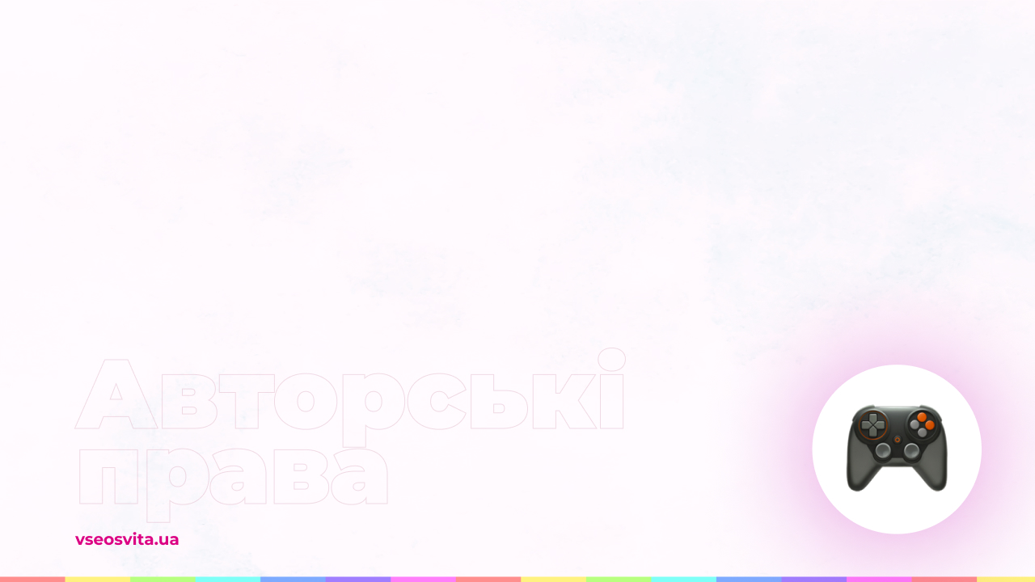
4. Як у документах вказувати ігри:
Немало ігор, – навіть попри те, що їх використовують у школах, – захищені авторським правом. Тому важливо переконатися, що принцип гри не захищений.
Також потрібно перевірити, чи не захищений дизайн гри.
Переконайтесь, що можна вільно використовувати назву гри. За потреби назву можна зазначити як офіційно зареєстрований товарний знак (наприклад, Ерудит®).

Slide 6

Формат
Для того, щоб захистити графічні елементи та ілюстрації, можна
використовувати формат PDF.
Якщо ви хочете, аби ваші колеги мали змогу адаптувати ваш матеріал відповідно до своїх потреб, використовуйте Word, Open Office інше.
Занадто великі файли PDF рекомендовано стискати за допомогою ilovepdf.com/ru/compress_pdf або інших подібних програм.
Файли форматів jpg та pdf можна стискати за допомогою сервісів tinypng.com та kraken.io/web-interface.

Slide 7
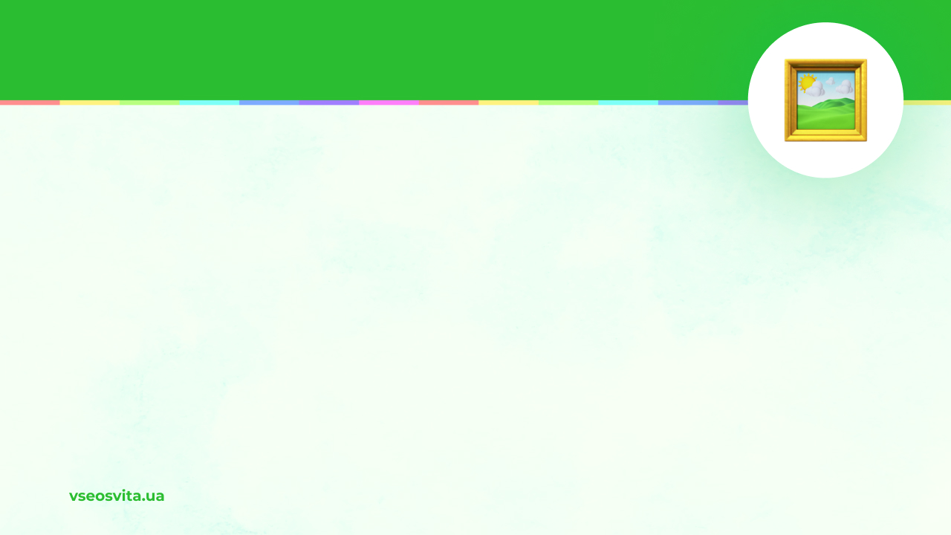
Корисні посилання, які допоможуть вам оформити матеріали:
За допомогою сервісу tabbied.com зручно генерувати патерни.
Готові патерни toptal.com/designers/subtlepatterns.
На сайтах vectorove.com, vektors.pro, illlustrations.co, unsplash.com можна завантажити безкоштовні та якісні ілюстрації.
loon.site дозволить здійснювати пошук у безкоштовних фотостоках.
Ліцензовані шрифти шукайте на fonts.google.com, www.myfonts.com, creativemarket.com.

Slide 8

На сайті freepik.com та shutterstock.com/ru/images можна знайти векторну та растрову графіку.
Великий вибір іконок представлений на сайті iconfinder.com та www.flaticon.com.
А сервіс color.adobe.com/ru/create/color-wheel допоможе підібрати гармонійні кольори.
Перевірка текстів на орфографію languagetool.org/editor/new.
Редактор для роботи з векторною та растровою графікою figma.com та
adobe.com/ua/products/illustrator.html.
Генератор коротких посилань та Qr-кодів vseosvita.ua/qr.

Slide 9

Надихайтеся та творіть
із задоволенням!

